Slide 1
CAS PRATIQUE
Proportions des couleurs
Retrouvez les 3 couleurs utilisées avec la proportion des 60 30 10 dans les exemples suivants.

Slide 2
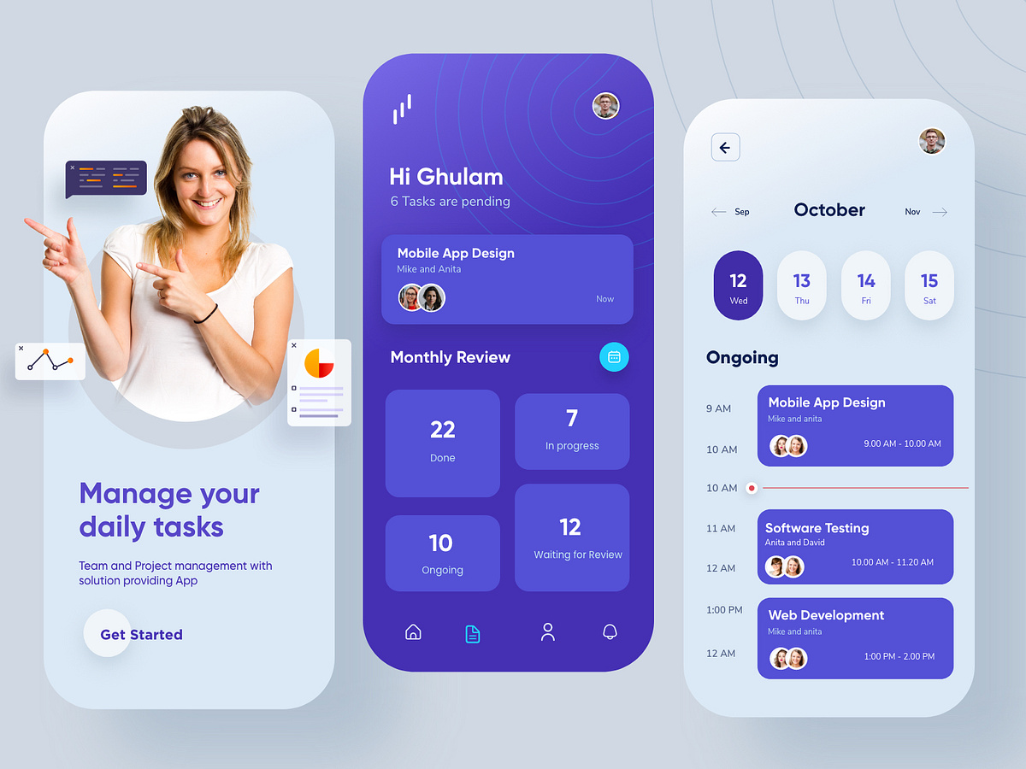
60
30
10
Notes:
https://dribbble.com/shots/15571949-Task-Manager-Mobile-App-Design

Slide 3
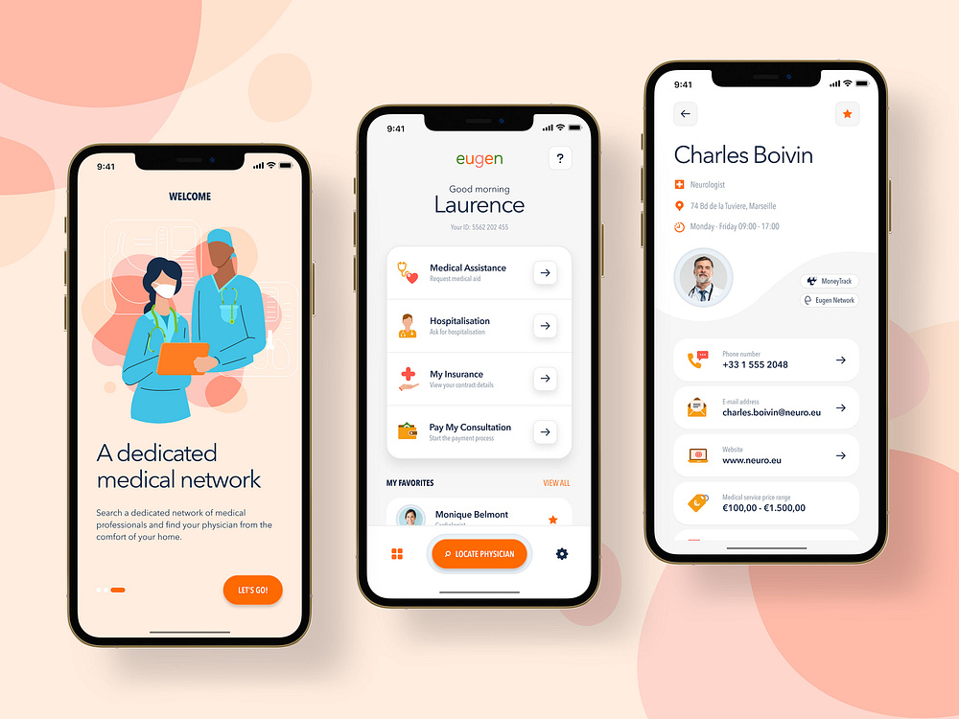
60
30
10
Notes:
https://dribbble.com/shots/17637163-Eugen-app

Slide 4
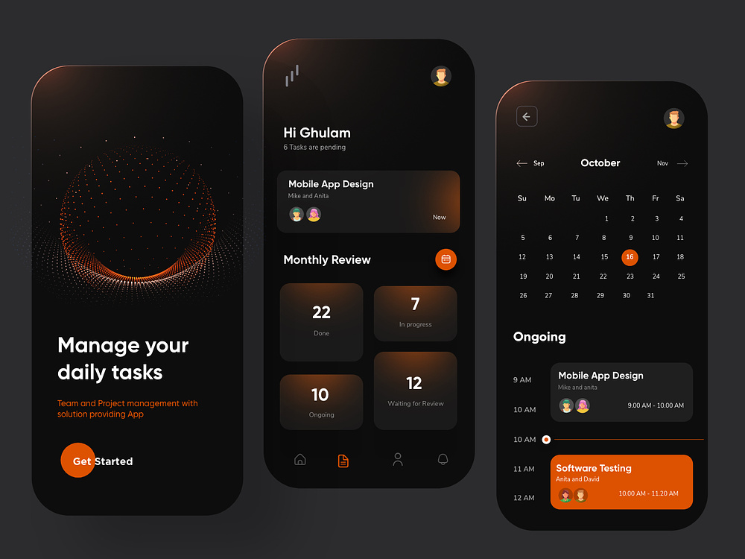
60
30
10
Notes:
https://dribbble.com/shots/15460654-Task-Management-Mobile-App-Design

Slide 5
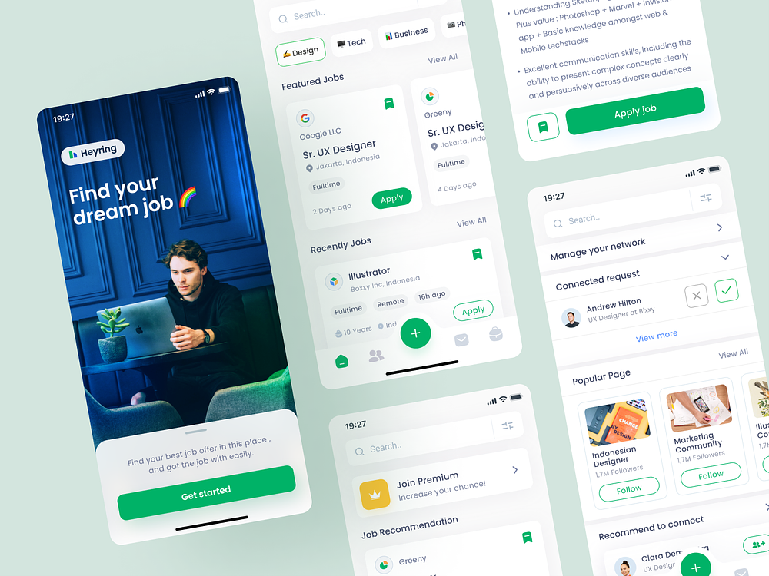
60
30
10
Notes:
https://dribbble.com/shots/17446776-Heyring-Job-Search-Mobile

